Slide 1

Estruturas de Decisão composta – Modulo 4
logica de programação

Slide 2



Recapitulando Aula passada
Aprofundamento de if – else com exemplos e exercícios
Apresentação de Aprofundamento de Comparadores e exemplos e exercícios

Slide 3

Tecnologia global

Slide 4
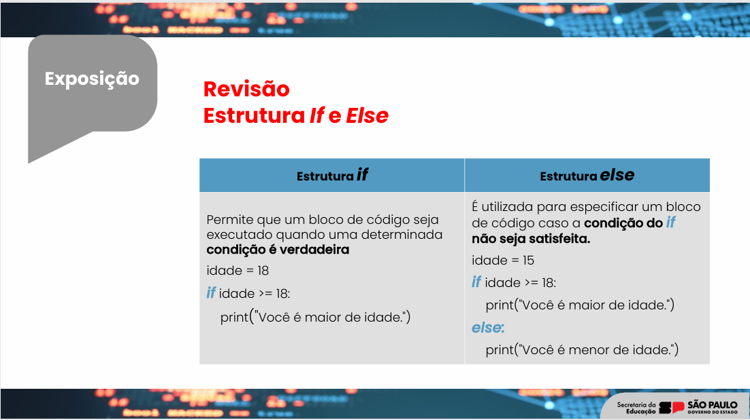
Tecnologia global

Slide 5
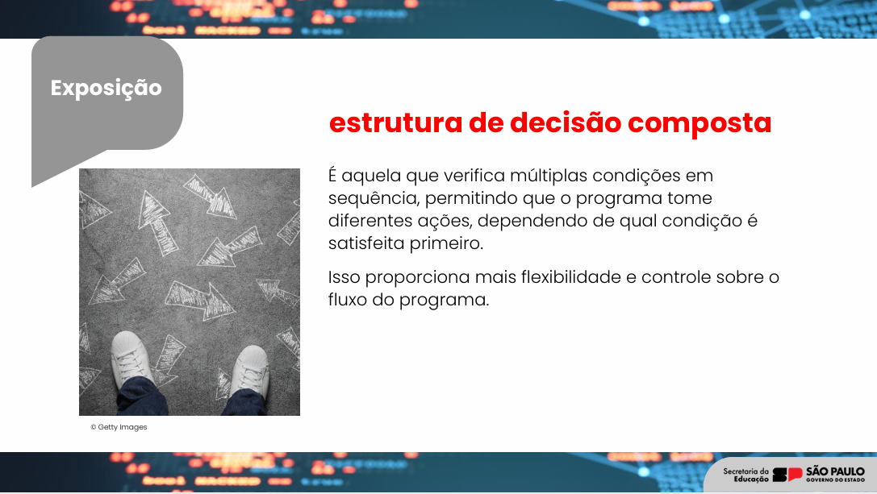
Tecnologia global

Slide 6
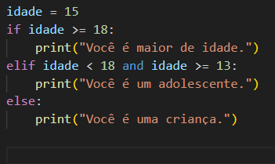
Vamos considerar um exemplo em Python:

Slide 7
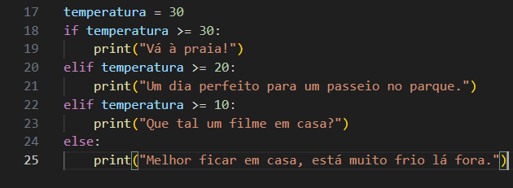
Vamos considerar um exemplo em Python:

Slide 8
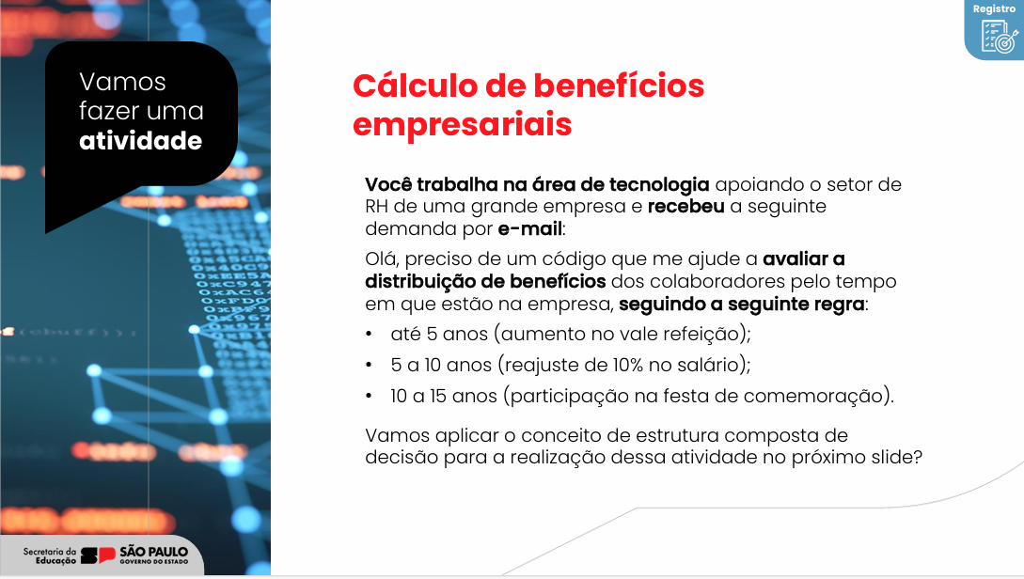

Slide 9
Tarefa para dia 24/03/2025
Questão
Você trabalha na área de tecnologia apoiando o setor de RH de uma grande empresa e recebeu a seguinte demanda por e-mail:
"Olá, preciso de um código que me ajude a avaliar a distribuição de benefícios dos colaboradores pelo tempo em que estão na empresa, seguindo a seguinte regra:
Até 5 anos: aumento no vale-refeição;
5 a 10 anos: reajuste de 10% no salário;
10 a 15 anos: participação na festa de comemoração."

Slide 10
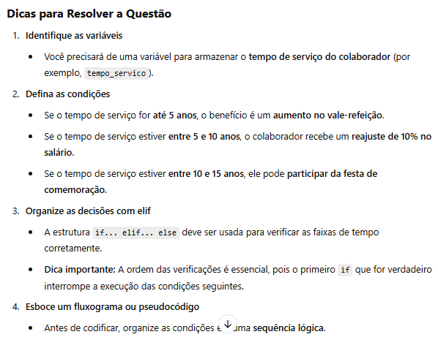
Tarefa para dia 24/03/2025

Slide 11
Tarefa para dia 24/03/2025
Orientações para a Entrega
✅ Passo 1: Descreva um esboço do que será necessário para construir o código, listando variáveis e ações.
✅ Passo 2: Organize a lógica em um fluxo de decisão utilizando if, elif, e else.
✅ Passo 3: Monte um pseudocódigo estruturando a sequência e as condições.
✅ Passo 4: Envie a entrega pelo AVA, no formato de e-mail de resposta, explicando o conceito da estrutura composta e incluindo seu pseudocódigo como exemplo.

Slide 12
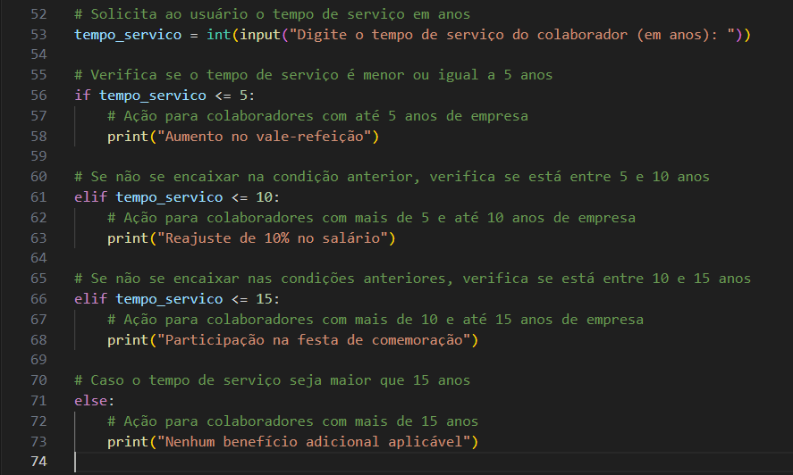
Tarefa para dia 24/03/2025 Dica em código

Slide 13
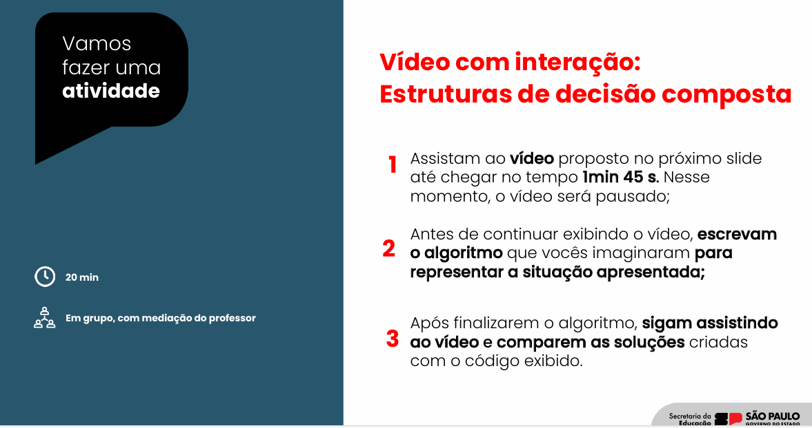
Criação de programas – modulo 3
logica de programação

Slide 14
Video
https://www.youtube.com/watch?v=ZAo9T78-32Q

Slide 15
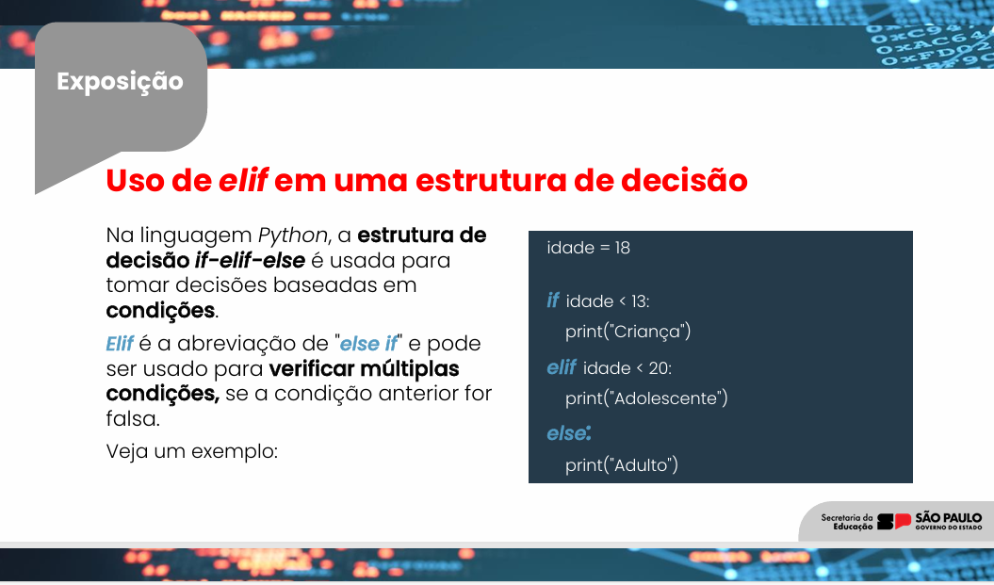
Solução

Slide 16
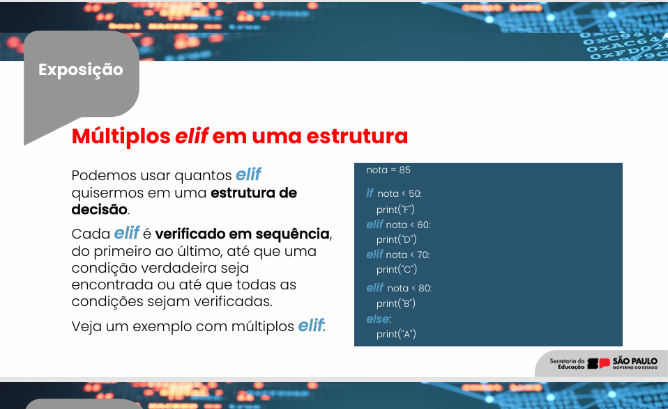
Solução

Slide 17

Solução

Slide 18
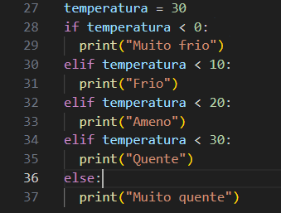
Vamos considerar um exemplo em Python:

Slide 19
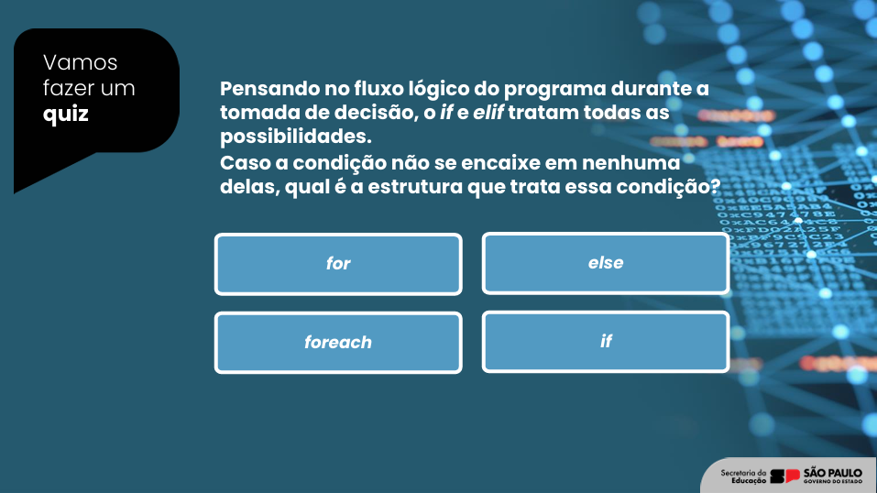
Tutorial de utilização do python

Slide 20
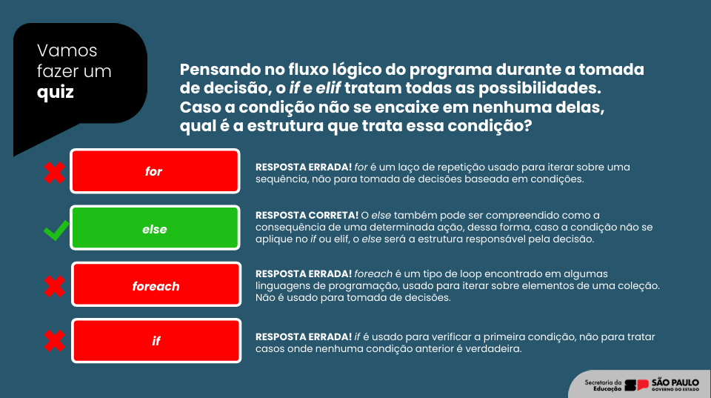
Tutorial de utilização do python

Slide 21
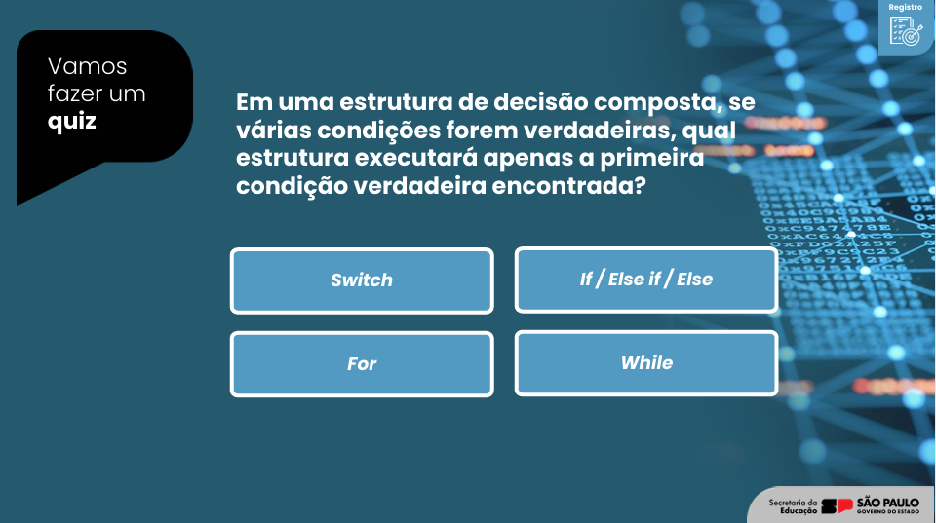
Tutorial de utilização do python

Slide 22
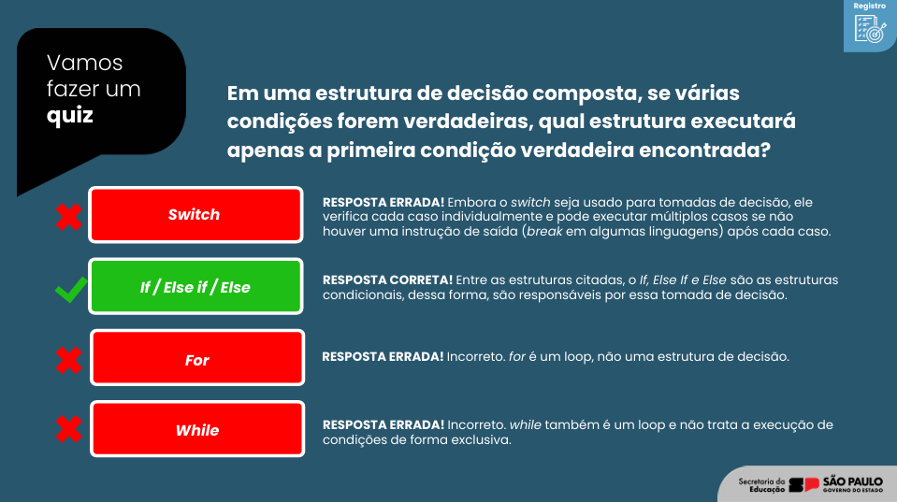
Tutorial de utilização do python

Slide 23
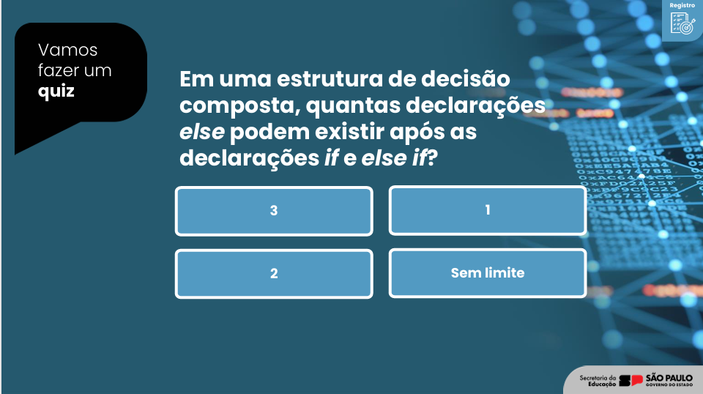
Tutorial de utilização do python

Slide 24
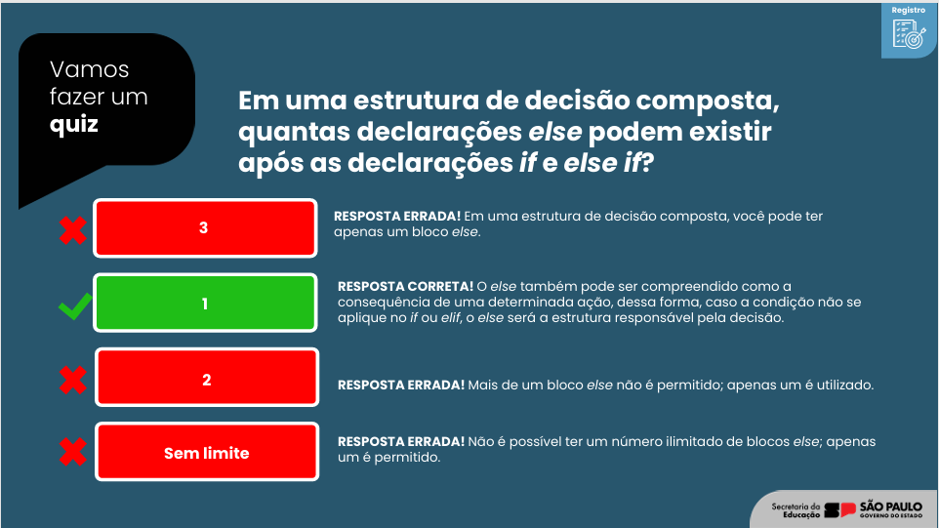
Tutorial de utilização do python

Slide 25
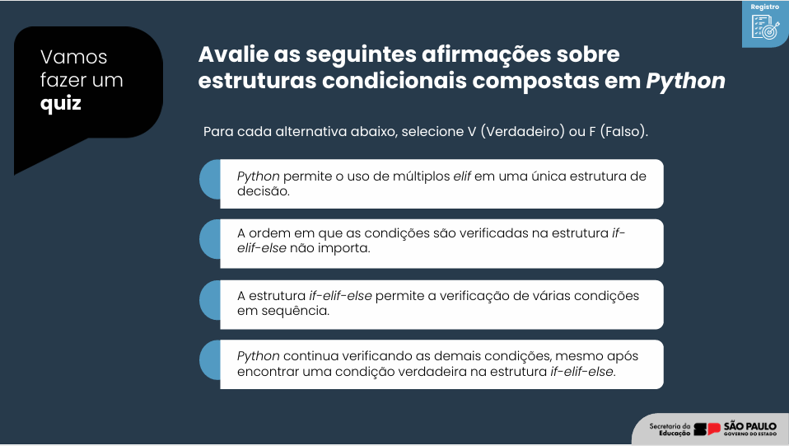
Tutorial de utilização do python

Slide 26
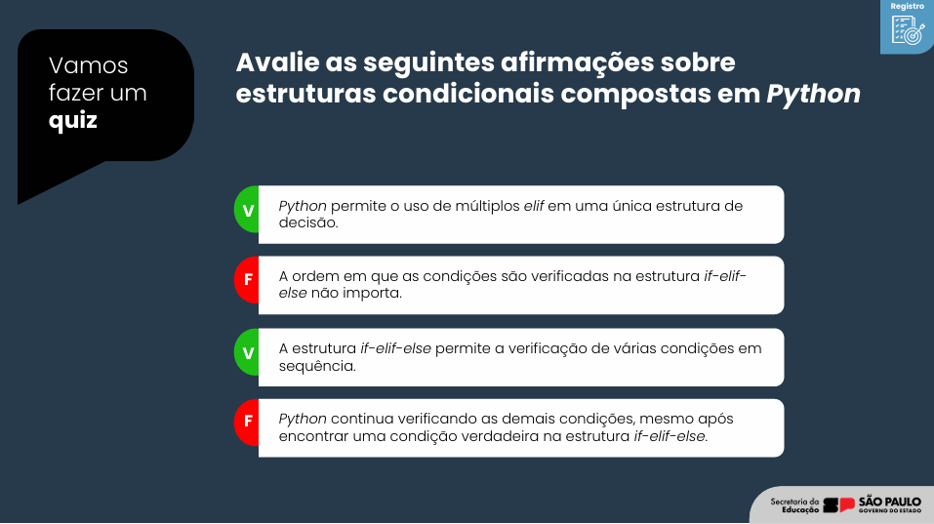
Tutorial de utilização do python

Slide 27
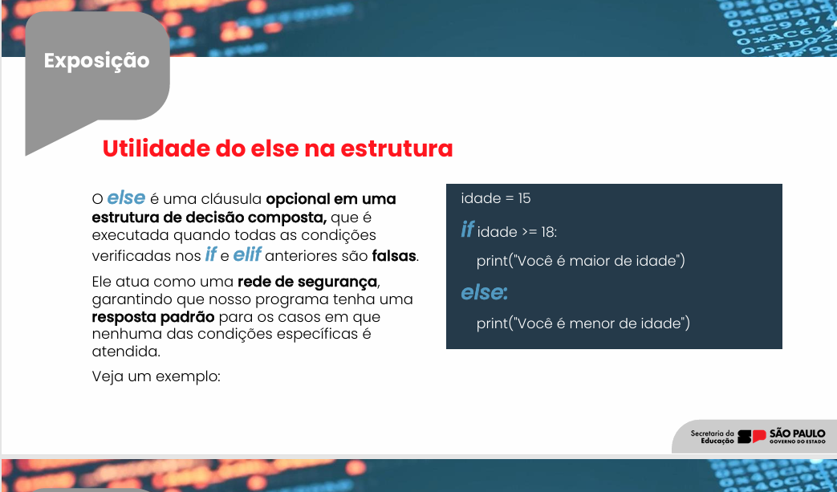
Tutorial de utilização do python

Slide 28

Tutorial de utilização do python

Slide 29
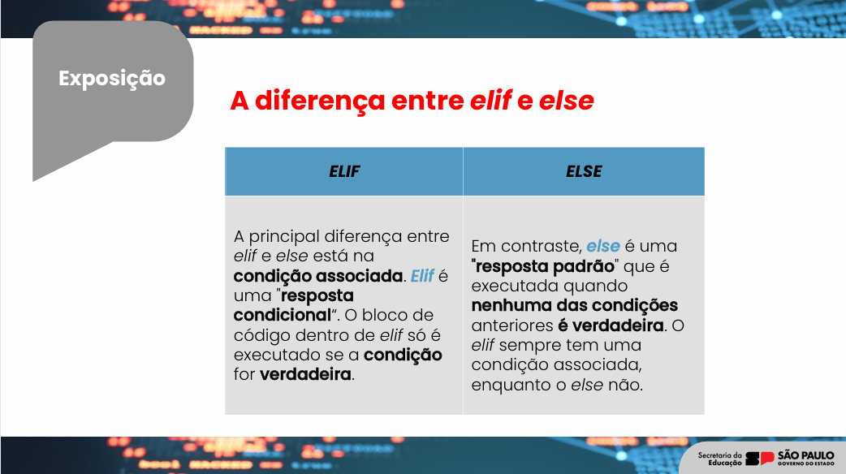
Tutorial de utilização do python

Slide 30
Tutorial de utilização do python

Slide 31
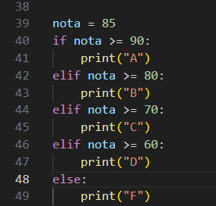
Vamos considerar um exemplo em Python:

Slide 32
Resumo para o dia 24/03/2025
Os alunos devem produzir um texto síntese sobre o debate realizado em aula, abordando as estruturas de decisão elif e suas aplicações na lógica de programação. O texto deve ter entre 250 e 500 caracteres com espaços (aproximadamente 5 a 10 linhas).
Como fazer a atividade:
1. Inicie com uma introdução ao tema de if,else e elif.
2. Desenvolva suas reflexões sobre o uso do elif e sua importância.
3. Conclua resumindo a ideia principal da discussão.

Slide 33
Slide de contexto e tratativas com o fluxo e ao cliente

Slide 34

Agradecemos!
Fim da aula

